Slide 1
PYTHON OOP / CARD MATCHING
神経衰弱とオブジェクトの状態
Card · Board · Game
一枚のカードが一つのオブジェクト。
状態と参照を一歩ずつ観察します。
https://minhuangyuntech.github.io/oo2026/ja/memory/play/
01
Notes:
References
https://minhuangyuntech.github.io/oo2026/ja/memory/play/

Slide 2
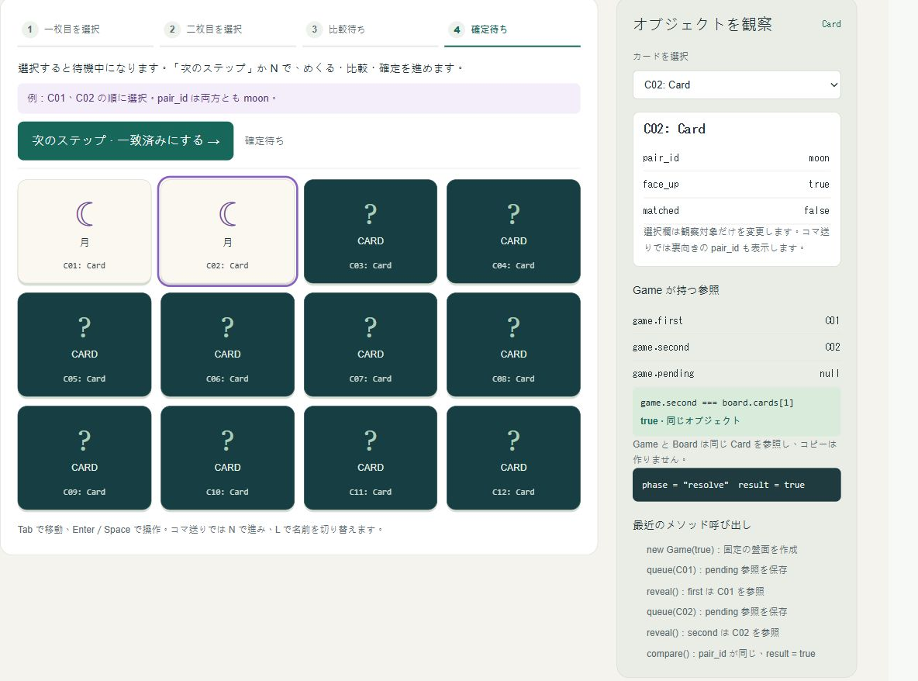
ブラウザー版とオブジェクト名
12 枚、6 ペア。ブラウザーですぐ遊べます。
通常プレイ：二枚選んで手番を確定します。
コマ送り：めくる・比較・確定を一段階ずつ観察。
ブラウザーで遊ぶ
https://minhuangyuntech.github.io/oo2026/ja/memory/play/
02
Notes:
References
https://minhuangyuntech.github.io/oo2026/ja/memory/play/

Slide 3
プレイと観察の操作
マウス・タッチ・キーボードに対応
操作 | 結果
通常プレイ | 二枚選び、手番を確定
コマ送り / N | めくる・比較・確定を一段階ずつ
L / オブジェクト名 | C01: Card などの名前を切替
観察用の選択欄 | めくらずに対象だけを選択
固定の観察例 | 新しいゲームをコマ送りで作成
新しいゲーム | 新しい実体とランダムな盤面を作成
言語を切り替えても盤面と進行は維持。再読み込みで新しいゲームになります。
03
Notes:
References
https://minhuangyuntech.github.io/oo2026/ja/memory/play/

Slide 4
三つのクラスの責任
担当するオブジェクトにデータと処理をまとめる
クラス | データ | 責任
Card | name, pair_id, face_up, matched | めくる・裏返す・一致済みにする
Board | cards | 12 枚の生成と検索
Game | first, second, pending, phase | 選択・比較・確定を管理
画面はモデルの状態を読み、ボタンはメソッドを呼びます。
04
Notes:
References
https://minhuangyuntech.github.io/oo2026/ja/memory/play/
https://docs.python.org/3.12/tutorial/classes.html

Slide 5
UML クラス図
名前・属性・メソッドの三段。矢印は参照可能な関連。
Game
Board
Card
board: Board
first: Card [0..1]
second: Card [0..1]
pending: Card [0..1]
phase, turns, matches
board
cards: list[Card]
complete: bool
cards
name, pair_id
face_up, matched
1
12
queue(name)
step(), compare(), settle()
get(name)
reveal()
hide(), mark_matched()
first / second / pending : Card [0..1]
一つの Game が一つの Board を持ち、Board は 12 枚を保持。
first・second・pending は、それぞれ 0 または 1 枚を参照。
05
Notes:
References
https://minhuangyuntech.github.io/oo2026/ja/memory/play/

Slide 6
同じ絵、異なるオブジェクト
固定の盤面：C01 と C02 の pair_id は moon
game : Game
C01 is C02 → False
C01 : Card
first → C01
second → C02
pair_id = "moon"
face_up = True
board : Board
C02 : Card
cards[0] → C01
cards[1] → C02
pair_id = "moon"
face_up = True
C01 と C02 は別の実体。face_up は個別に変わります。
Game.first と Board.cards[0] は同じカードを参照できます。
06
Notes:
References
https://minhuangyuntech.github.io/oo2026/ja/memory/play/
https://docs.python.org/3.12/reference/expressions.html#is-not

Slide 7
Card の三つの状態
二つの真偽値で表示状態を表す
表示状態 | face_up | matched
裏向き | False | False
表向き、未確定 | True | False
一致済み、表のまま | True | True
一致済みのカードは表のまま。hide() でも裏に戻りません。
07
Notes:
References
https://minhuangyuntech.github.io/oo2026/ja/memory/play/

Slide 8
Card：データとめくる動作
model.py · Card
class Card:
def __init__(self, name, pair_id):
self.name = name
self.pair_id = pair_id
self.face_up = False
self.matched = False
def reveal(self):
if self.face_up or self.matched:
return False
self.face_up = True
return True
表向き・一致済みのカードは reveal() で再度めくれません。
属性は直接変更可能ですが、ゲームはメソッドを通してルールを守ります。
model.py
08
Notes:
References
https://minhuangyuntech.github.io/oo2026/ja/memory/play/
https://docs.python.org/3.12/tutorial/classes.html

Slide 9
Board：カードの生成と保持
model.py · Board.__init__
def __init__(self, sample=False):
pairs = SAMPLE.copy()
if not sample:
shuffle(pairs)
self.cards = [Card(f'C{i+1:02}', pair)
for i, pair in enumerate(pairs)]
Card(...) を呼ぶたび、新しい実体を生成します。
sample=True は固定順。通常のゲームではシャッフルします。
model.py
09
Notes:
References
https://minhuangyuntech.github.io/oo2026/ja/memory/play/
https://docs.python.org/3.12/tutorial/classes.html

Slide 10
選択：pending に参照を保存
model.py · Game.queue
def queue(self, name):
if self.phase not in ('first', 'second') or self.pending:
return False
card = self.board.get(name)
if card is None or card.face_up or card.matched:
return False
self.pending = card
return True
選択だけでは face_up は変わらず、次のステップでめくります。
表向きの同じカードを二枚目として選ぶことはできません。
model.py
10
Notes:
References
https://minhuangyuntech.github.io/oo2026/ja/memory/play/

Slide 11
一歩進む：待機中のカードをめくる
Game.step() のめくる分岐。他の分岐は compare() と settle() を呼ぶ
def step(self):
if self.pending and self.phase in ('first', 'second'):
card = self.pending
self.pending = None
card.reveal()
if self.phase == 'first':
self.first = card
self.phase = 'second'
else:
self.second = card
self.phase = 'compare'
return True
first・second は既存の Card への参照です。
一回の step() で一段階だけ進みます。
model.py
11
Notes:
References
https://minhuangyuntech.github.io/oo2026/ja/memory/play/

Slide 12
比較：pair_id の一致
model.py · Game.compare
def compare(self):
if self.phase != 'compare' or not (self.first and self.second):
return
self.result = self.first.pair_id == self.second.pair_id
self.turns += 1
self.phase = 'resolve'
絵の値を比較して、比較回数を 1 増やします。
確定するまで matched は False のままです。
model.py
12
Notes:
References
https://minhuangyuntech.github.io/oo2026/ja/memory/play/

Slide 13
確定：表のまま残すか裏返す
model.py · Game.settle
def settle(self):
if self.phase != 'resolve' or not (self.first and self.second):
return
if self.result:
self.first.mark_matched()
self.second.mark_matched()
self.matches += 1
else:
self.first.hide()
self.second.hide()
self.first = self.second = None
self.result = None
self.phase = 'won' if self.board.complete else 'first'
同じ絵は一致済みに、違う絵は hide() で裏返します。
一時参照を消しても、Board がカードを保持しています。
model.py
13
Notes:
References
https://minhuangyuntech.github.io/oo2026/ja/memory/play/

Slide 14
一致の例：C01 と C02
「一致」の例を読み込み、選択と N で進める
操作 | phase | 観察結果
C01 を選び N | second | first → C01、face_up = True
C02 を選び N | compare | second → C02、二枚が表向き
N：比較 | resolve | result = True、turns = 1
N：確定 | first | matched = True、matches = 1
選択は待機させるだけ。N を押すたび一段階進みます。
14
Notes:
References
https://minhuangyuntech.github.io/oo2026/ja/memory/play/

Slide 15
不一致の例：C03 と C04
「不一致」の例を読み込み、leaf と sun を比較
操作 | phase | 観察結果
C03、N；C04、N | compare | leaf と sun が表向き
N：比較 | resolve | result = False、turns = 1
N：確定 | first | 両方の face_up = False
Board.cards を確認 | first | 元の実体を保持、matches = 0
裏返すのは元の Card。新しいカードは作りません。
15
Notes:
References
https://minhuangyuntech.github.io/oo2026/ja/memory/play/

Slide 16
参照・リセット・同一性
Python の is でオブジェクトの同一性を確認
game = Game(sample=True)
game.play('C01')
card = game.first
print(card is game.board.cards[0]) # True
new_game = Game(sample=True)
print(card is new_game.board.cards[0]) # False
print(card.face_up) # True
新しいゲームは Board と Card を新しく生成します。
変数 card は前のゲームの実体を引き続き参照できます。
model.py
16
Notes:
References
https://minhuangyuntech.github.io/oo2026/ja/memory/play/
https://docs.python.org/3.12/reference/expressions.html#is-not

Slide 17
Python サンプルの実行
Python 3.12 以降。追加パッケージ不要。
python main.py --lang ja --sample
python -m unittest discover -s tests -v
展開した memory_oop フォルダーでターミナルを開きます。
コマンド：pick C01、step、inspect C01、confirm、sample、quit。
Terminal / PowerShell
17
Notes:
References
https://minhuangyuntech.github.io/oo2026/ja/memory/play/

Slide 18
演習と参考資料
観察できる状態でルールを確認
01
一致後に hide() を呼び、表のままであることを確認。
02
card の参照を残して新しいゲームを作り、同一性を比較。
03
ウェブ版のオブジェクト同一性は ===、Python は is で確認します。
Python · Classes https://docs.python.org/3.12/tutorial/classes.html
Python · Identity https://docs.python.org/3.12/reference/expressions.html#is-not
18
Notes:
References
https://minhuangyuntech.github.io/oo2026/ja/memory/play/

Slide 19
Pygame 版のインストールと実行
ZIP を展開し、memory_oop フォルダーでターミナルを開く
python -m pip install -r requirements.txt
python pygame_app.py --lang ja
python pygame_app.py --lang ja --sample
python -m unittest discover -s tests -v
Python 3.12 / Pygame 2.6.1。初回はネット接続が必要。
--sample：固定盤面でコマ送り。導入後はオフライン対応。
Terminal / PowerShell
19
Notes:
References
https://pypi.org/project/pygame/2.6.1/

Slide 20
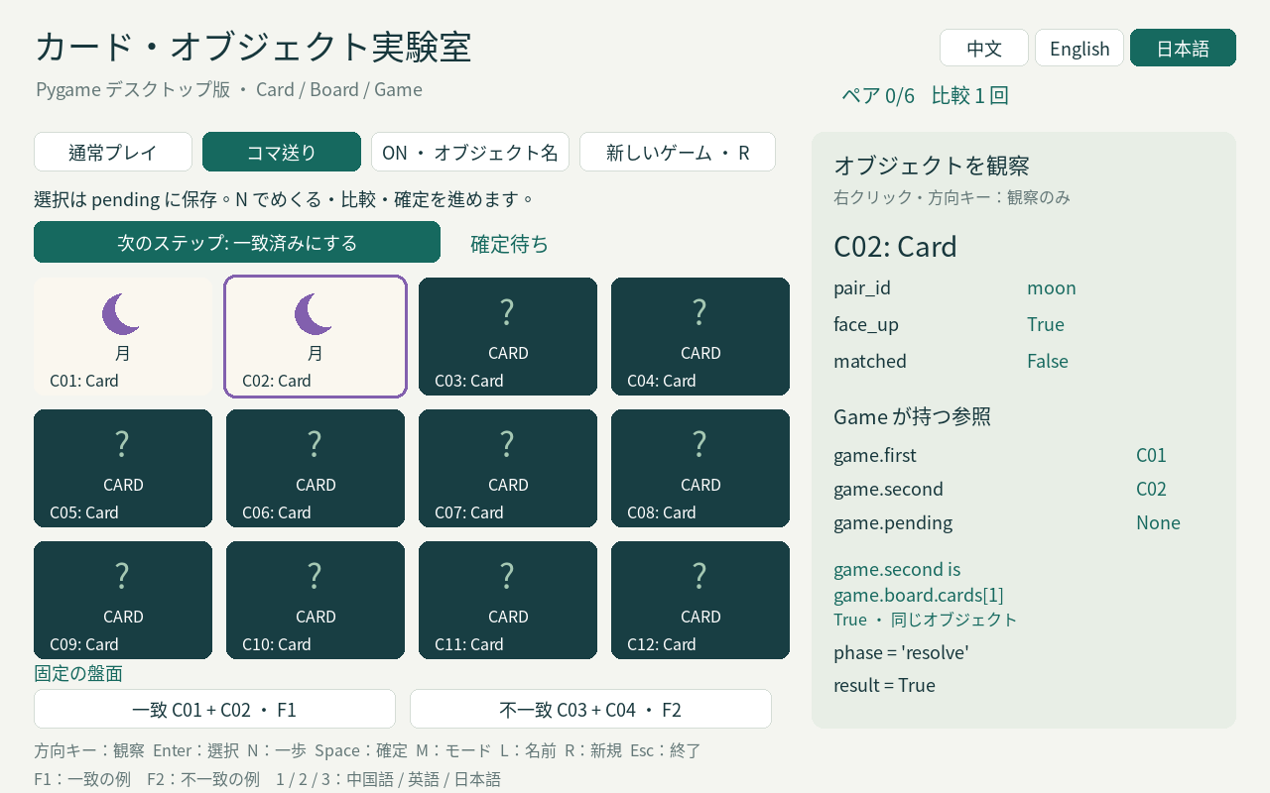
Pygame デスクトップ版
同じルールを Python オブジェクトで実行
オブジェクト名と参照の観察に対応。
絵が一致しても、比較と確定は別の段階です。
Pygame / Python サンプルをダウンロード
20
Notes:
References
https://www.pygame.org/docs/ref/event.html
https://www.pygame.org/docs/ref/display.html

Slide 21
デスクトップ版の操作
マウスとキーボードに対応。サイズ変更でも状態を保持
操作 | 動作
左クリック / Enter | 現在のカードを選択
右クリック / 方向キー | めくらずに観察対象を変更
N / 次のステップ | コマ送りで一段階進む
Space / 手番を確定 | 通常プレイで比較と確定
M / L / R | モード / 名前 / 新しいゲーム
F1 / F2 / 1–3 / Esc | 一致例 / 不一致例 / 言語 / 終了
右クリックと方向キーは観察対象だけを変更。言語の切替でも盤面は保持。
21
Notes:
References
https://www.pygame.org/docs/ref/event.html
https://www.pygame.org/docs/ref/display.html

Slide 22
PygameApp とモデルの役割
PygameApp が Game を持ち、既存の Board と Card を利用
ファイル・クラス | 役割
model.py | Card・Board・Game：状態と一致のルール
PygameApp | Game を保持し、入力・描画・ウィンドウを管理
pygame_text.py | 中英日の画面テキスト
assets/ | 同梱の Noto フォントと OFL ライセンス
PygameApp → Game → Board → Card。カードの継承階層は追加しません。
22
Notes:
References
https://www.pygame.org/docs/ref/event.html
https://www.pygame.org/docs/ref/display.html

Slide 23
イベントループと画面更新
pygame_app.py · PygameApp.run
def run(self):
while self.running:
for event in pygame.event.get():
self.handle_event(event)
self.draw()
self.present()
pygame.display.flip()
self.clock.tick(60)
pygame.quit()
各ループでイベント処理、描画、画面更新を行います。
tick(60) は更新頻度を制限。描画だけでは手番は進みません。
pygame_app.py
23
Notes:
References
https://www.pygame.org/docs/ref/event.html
https://www.pygame.org/docs/ref/display.html

Slide 24
マウス位置からカードを特定
pygame_app.py · PygameApp.click_card
def click_card(self, pos, inspect_only=False):
for index, rect in enumerate(self.card_rects):
if rect.collidepoint(pos):
if inspect_only:
self.selected = index
else:
self.pick(index)
return True
return False
click() がウィンドウ座標を 1280 × 800 の論理座標に変換。
Rect.collidepoint() で特定。右クリックは selected のみ変更。
pygame_app.py
24
Notes:
References
https://www.pygame.org/docs/ref/rect.html

Slide 25
選択とコマ送りの呼び出し
pygame_app.py · PygameApp.pick / advance
def pick(self, index):
self.selected = index
card = self.game.board.cards[index]
if self.observe:
self.game.queue(card.name)
else:
self.game.play(card.name)
def advance(self):
if self.observe or self.game.pending:
self.game.step()
else:
self.game.finish_turn()
コマ送り：queue() は参照を保存し、step() が次の段階を実行。
通常プレイ：play() でめくり、finish_turn() で比較と確定。
pygame_app.py
25
Notes:
References
https://www.pygame.org/docs/ref/event.html
https://www.pygame.org/docs/ref/display.html

Slide 26
オブジェクトの状態を描画
draw_card() の抜粋。絵と選択枠の描画は省略
def draw_card(self, card, rect, selected=False):
color = FACE if card.face_up else BACK
pygame.draw.rect(self.screen, color, rect, border_radius=10)
# ... symbol and selection rendering ...
if self.labels:
self.text(f'{card.name}: Card',
(rect.x + 16, rect.y + 91), 16,
INK if card.face_up else WHITE)
face_up でカードの色を決め、labels で名前の表示を切替。
描画は Card の属性を読み、ルールはモデルのメソッドで処理。
pygame_app.py
26
Notes:
References
https://www.pygame.org/docs/ref/event.html
https://www.pygame.org/docs/ref/display.html

Slide 27
参照と同一性の観察
pygame_app.py · PygameApp.draw_identity
def draw_identity(self, card):
for key in ('first', 'second', 'pending'):
if getattr(self.game, key) is card:
self.text(f'game.{key} is', (840, 560), 18, GREEN)
self.text(f'game.board.cards[{self.selected}]', (840, 586), 18, GREEN)
self.text('True · ' + self.t['same'], (840, 612), 16, GREEN)
return
self.text(self.t['no_ref'], (840, 572), 16, MUTED)
表示する is 式は実際の Python オブジェクトの参照を比較。
確定後に first と second を消しても、Board は元の Card を保持。
pygame_app.py
27
Notes:
References
https://docs.python.org/3.12/reference/expressions.html#is-not

